Slide 1
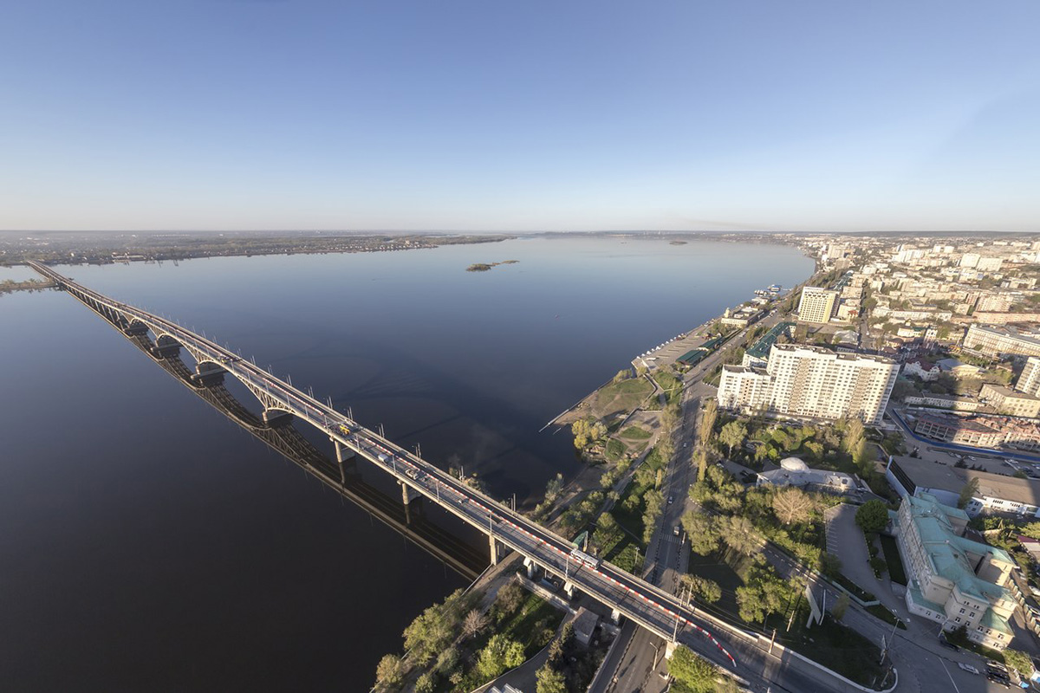
Равнинные и горные реки. Питание режим и работа рек

Slide 2
Питание рек
Ледниковое
Дождевое
Снеговое
Подземными водами

Slide 3
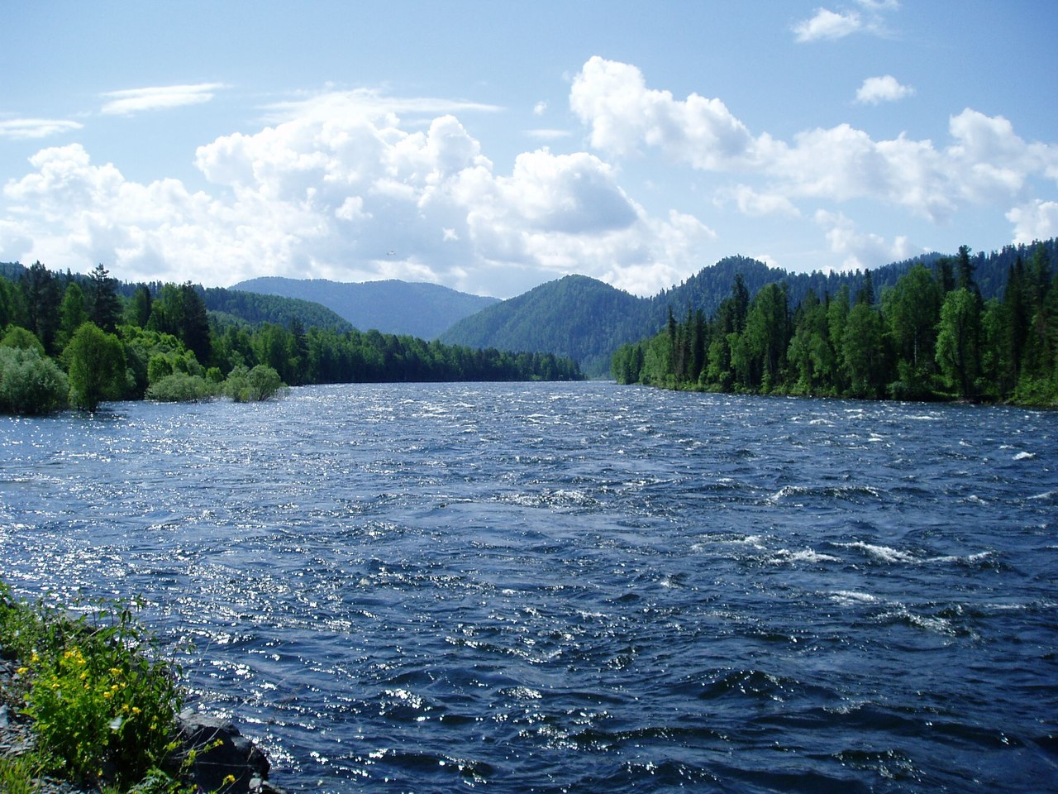
Режим реки
– это периодическое изменение уровня воды в реке в течение года.

Slide 4
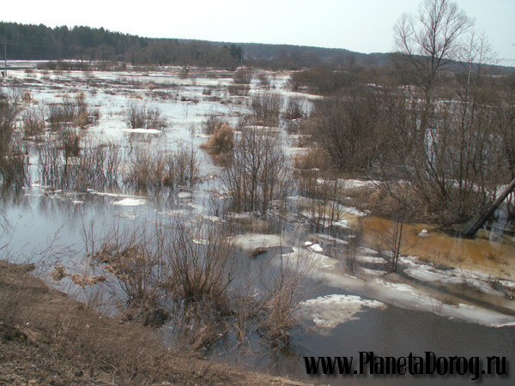
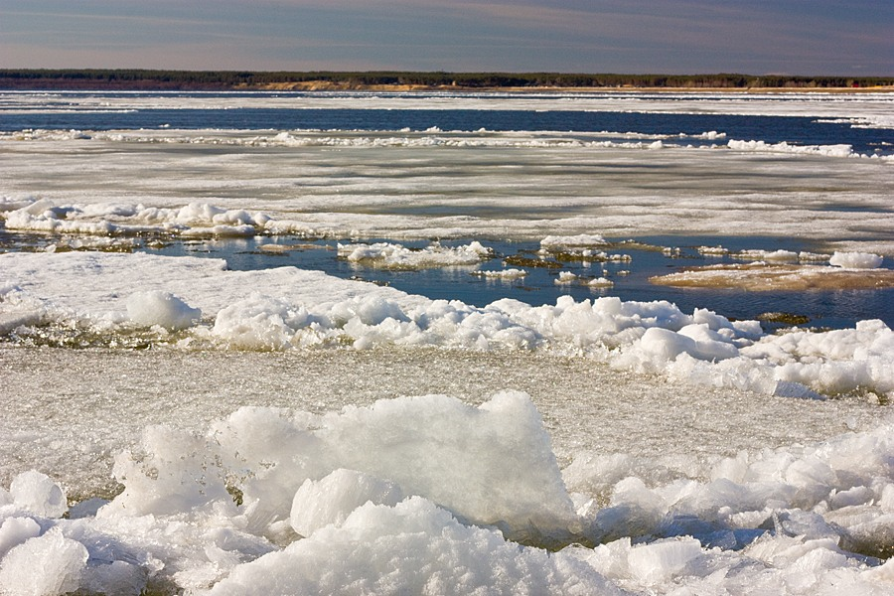
Режим реки
Половодье – это продолжительный подъем уровня воды в руке, повторяющийся ежегодно в одно и тоже время

Slide 5
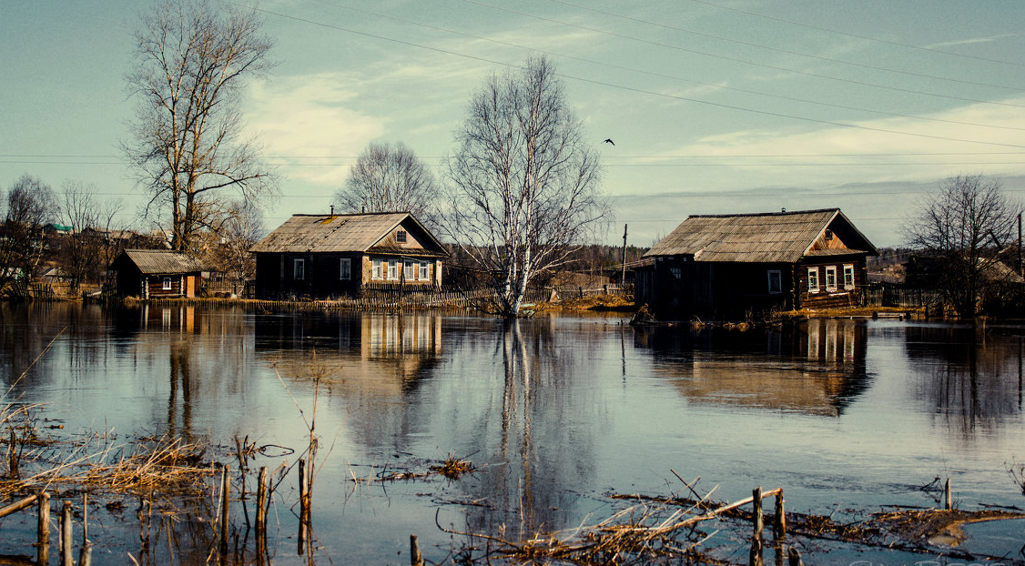
Половодье
– это закономерный, ожидаемый, длительный подъем уровня воды.

Slide 6
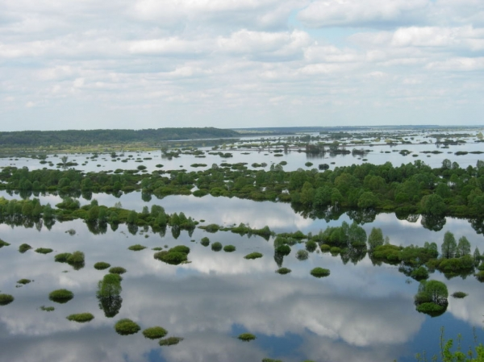
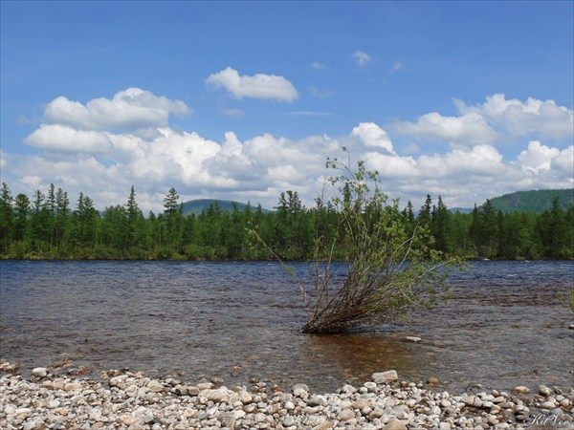
Режим реки
Паводок - это кратковременный подъем уровня воды

Slide 7
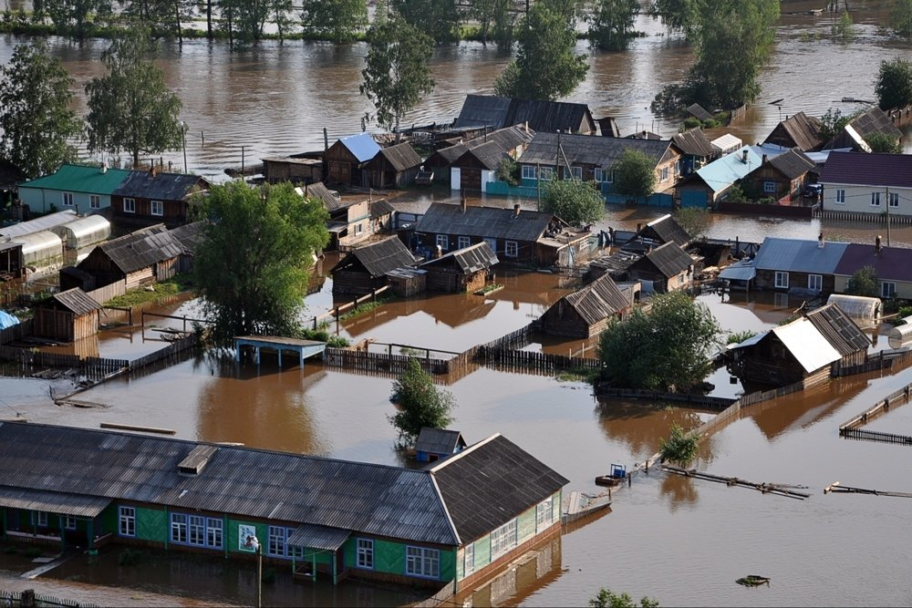
Паводок
– это кратковременный, внезапный подъем уровня воды в реке.

Slide 8
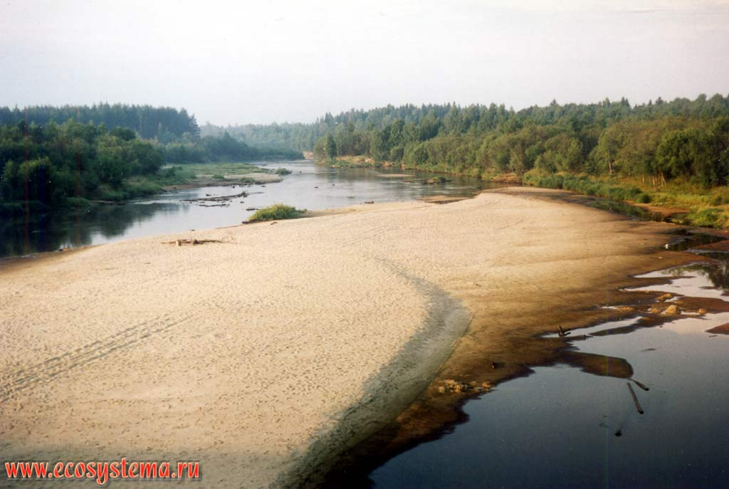
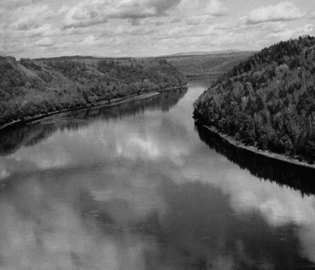
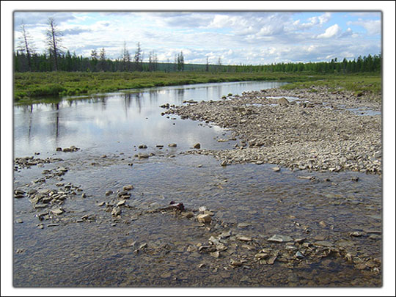
Режим реки
Межень – это самый низкий уровень воды в реке

Slide 9
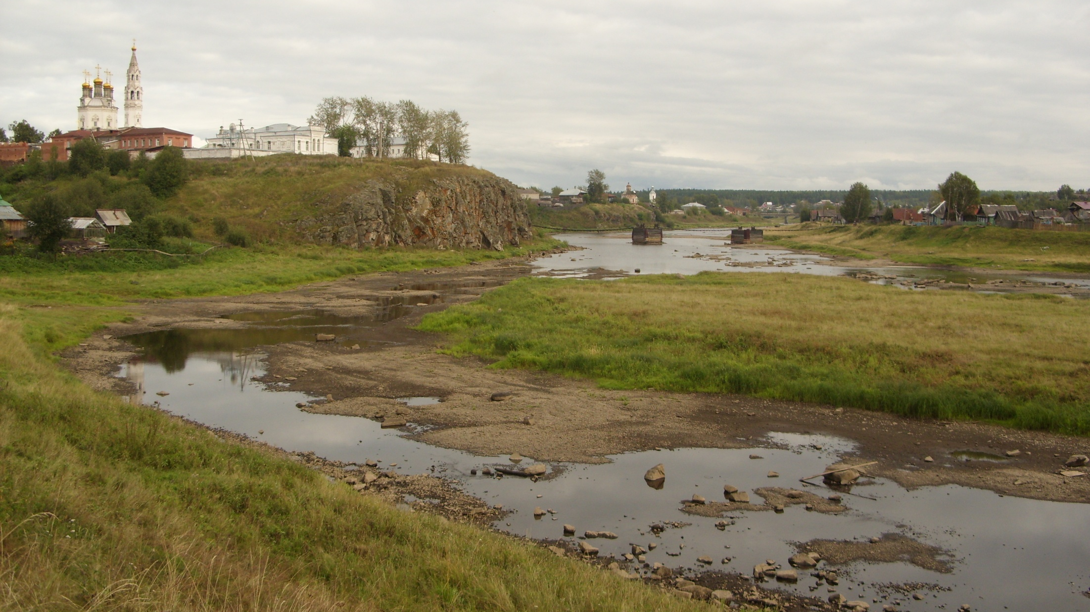
Межень
– это период, который характеризуется снижением уровня воды в реках.

Slide 10
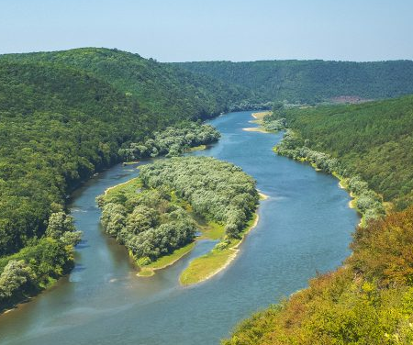
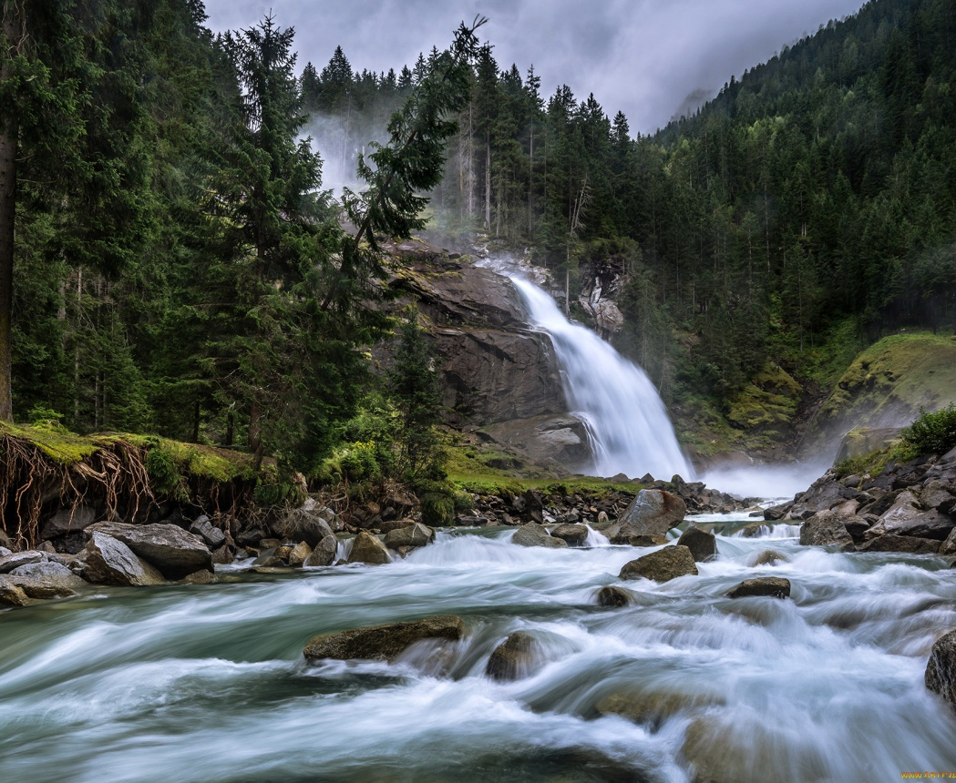
Типы рек:
Равнинные
Горные

Slide 11
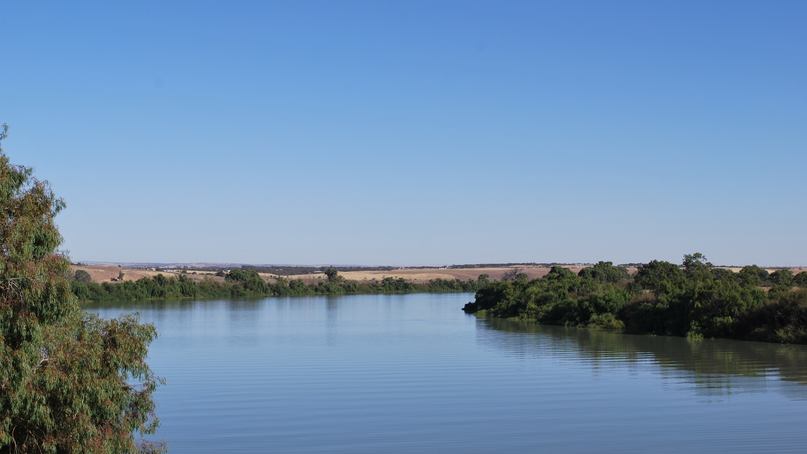
Равнинные реки
протекают в основном по ровной местности;
имеют спокойное течение и широкую речную долину;
удобны для судоходства

Slide 12
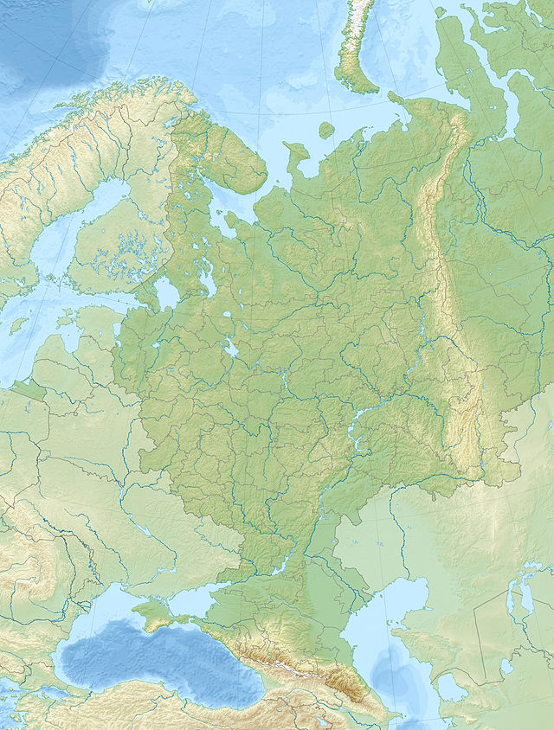
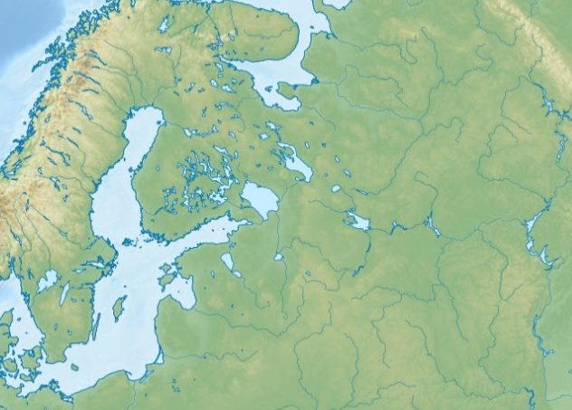
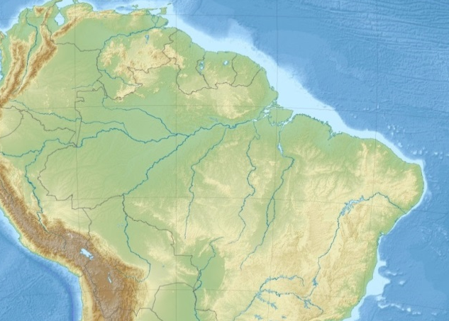
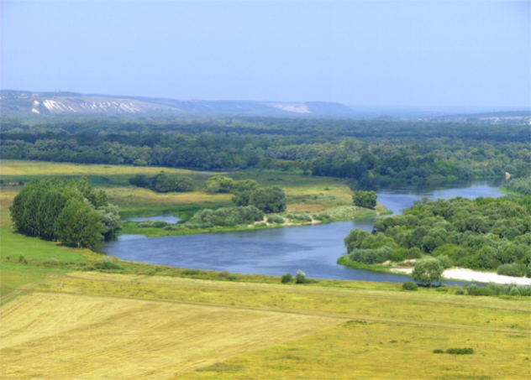
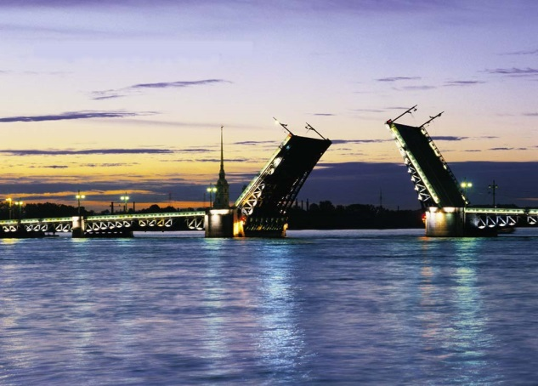
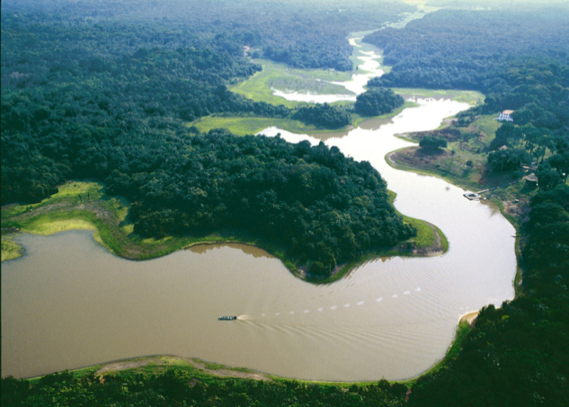
Равнинные реки
р. Дон
р. Нева
р. Амазонка

Slide 13
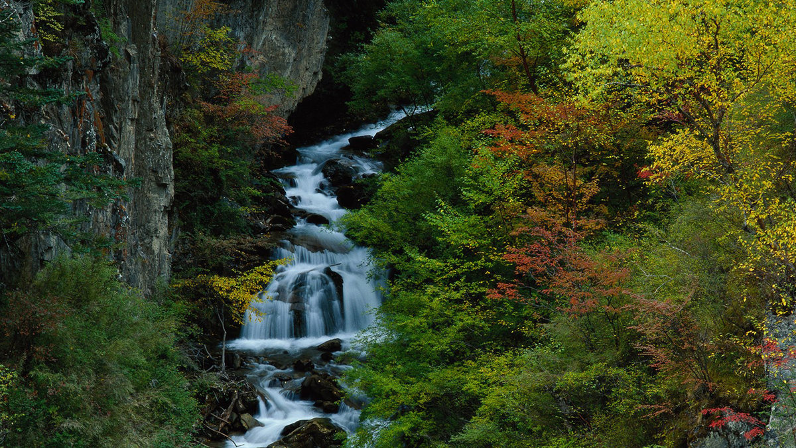
Горные реки
протекают в горах;
имеют очень быстрое течение;
речные долины узкие и глубокие;
для них характерно обилие водопадов.

Slide 14
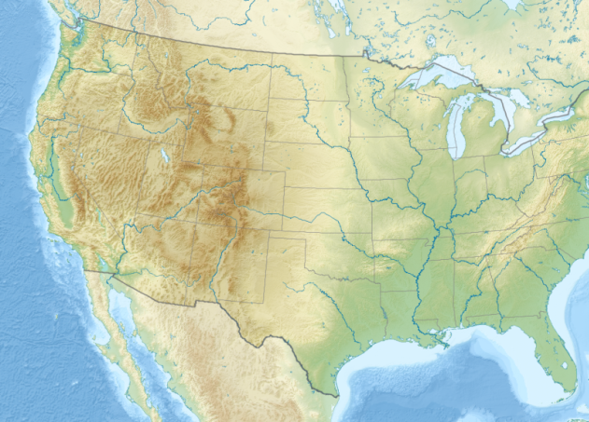
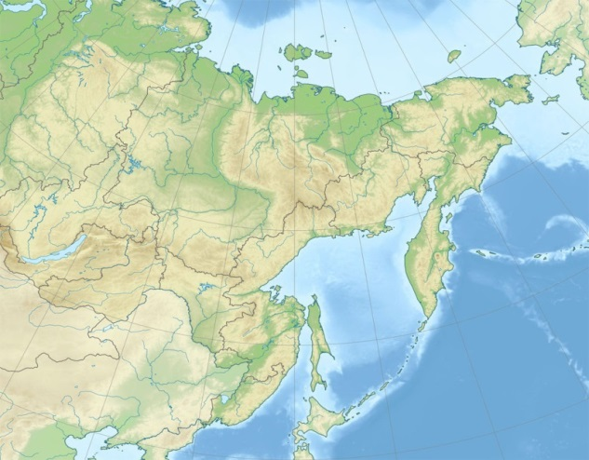
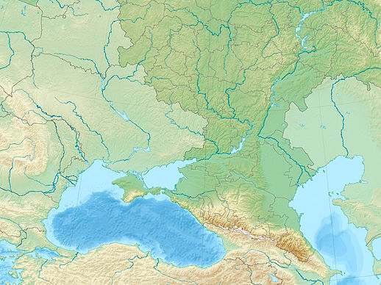
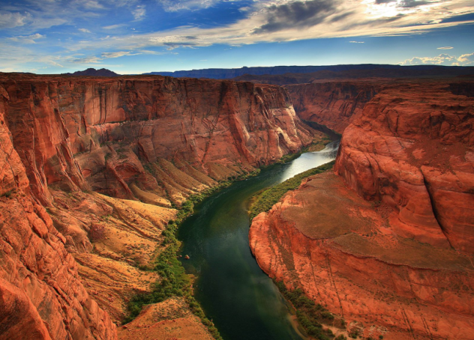
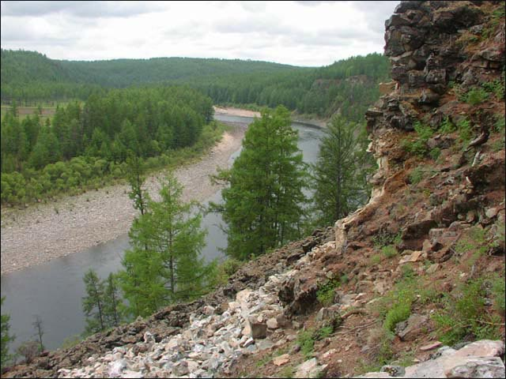
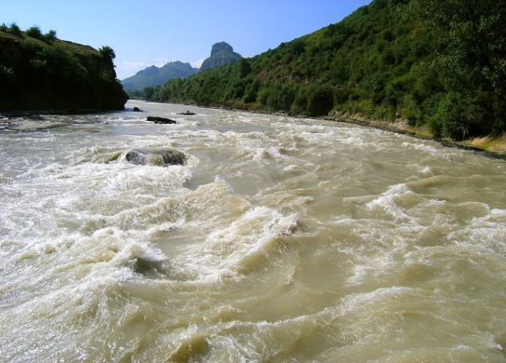
Горные реки
р. Кубань
р. Витим
р. Колорадо

Slide 15



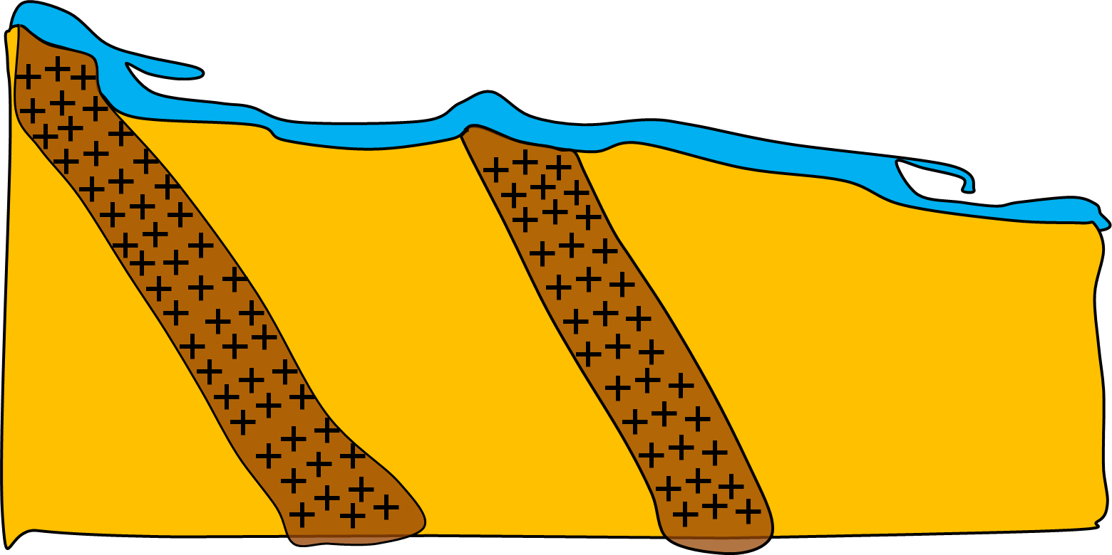
Пороги
– это выходы твердых горных пород в русле реки.

Slide 16
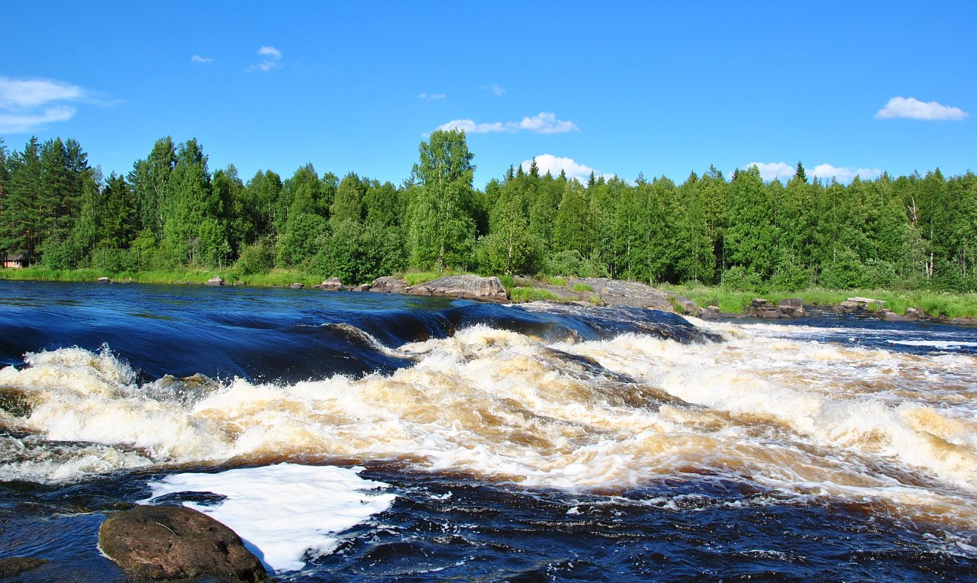

Slide 17
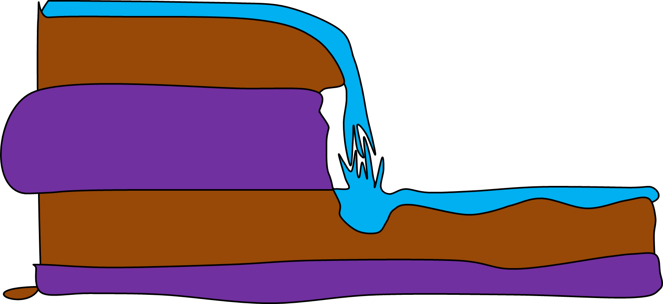
Водопады
– это падение воды в реке с уступа, пересекающего русло.

Slide 18
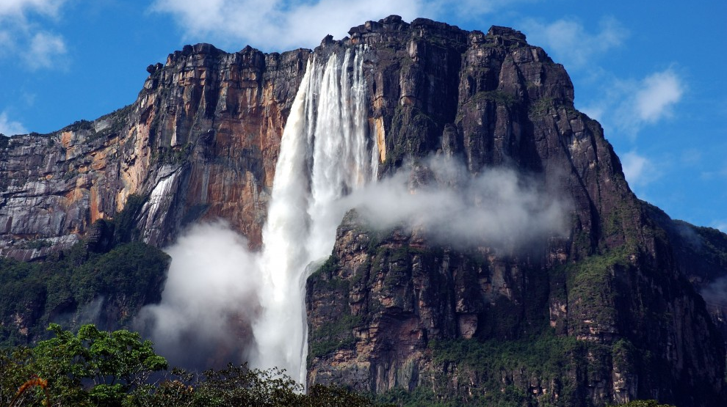
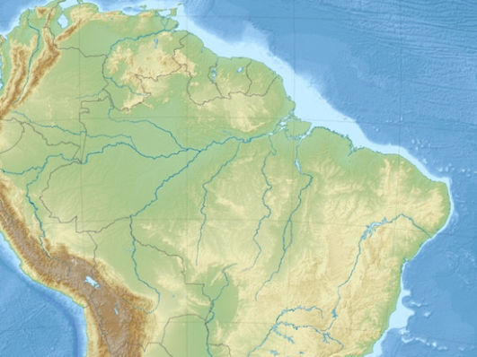
Анхель
– самый высокий
водопад в мире
Анхель
Высота – 1054 м

Slide 19
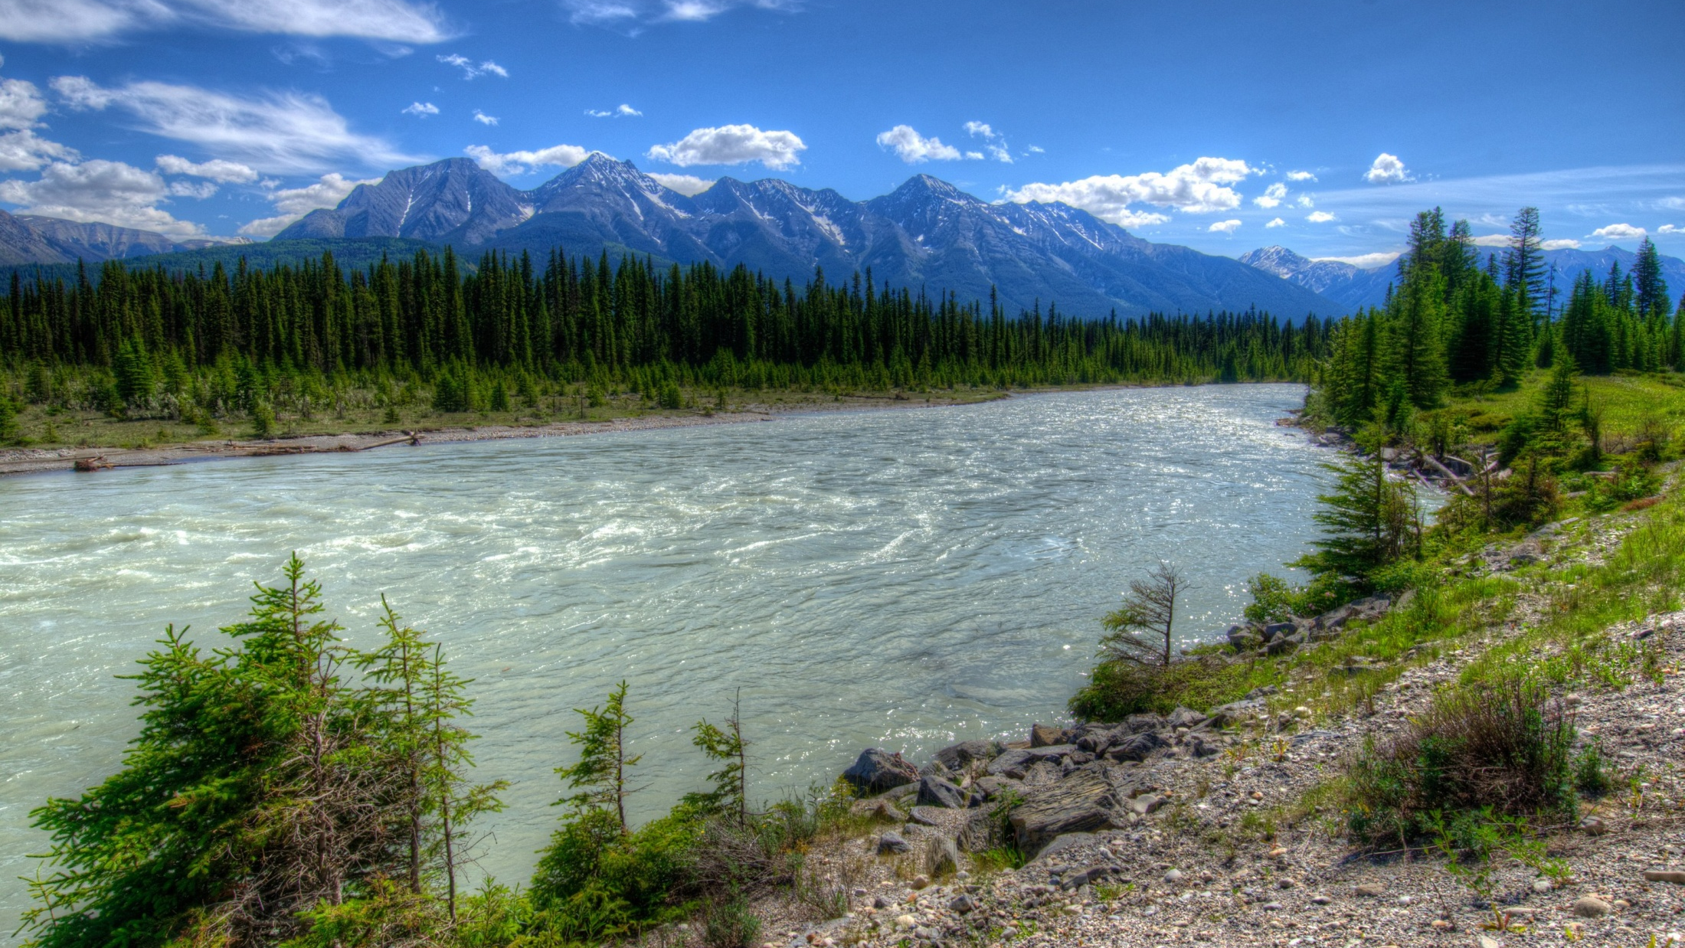

Slide 20
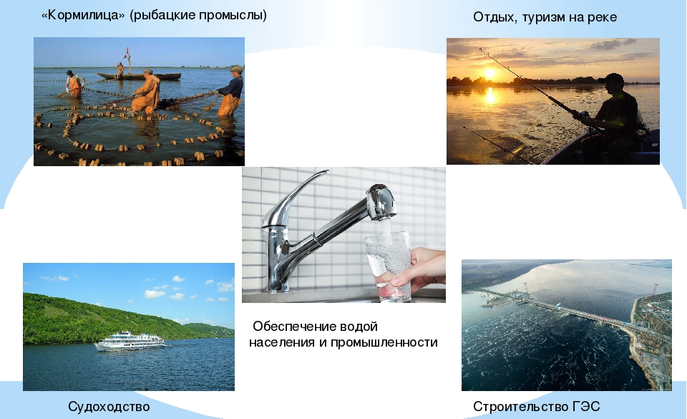
Значение рек:

Slide 21
Практическая работа
«Описание реки по плану»
1. На каком материке протекает река
2. На территории каких стран протекает река
3. Где находится исток реки
4. Где находится устье реки
5. В каком направлении протекает река
6. Назовите притоки реки

Slide 22
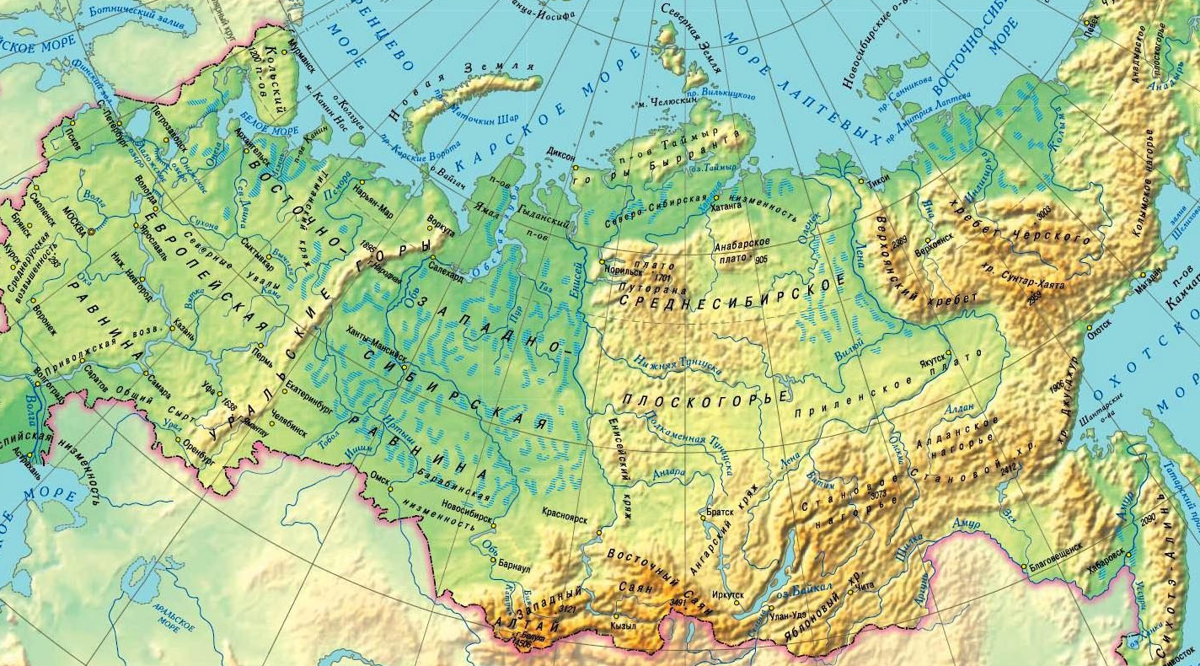
р. Обь

